Slide 1
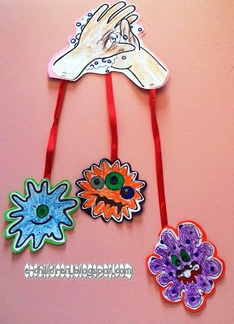
Вируси
Налазимо се у периоду у ком се често спомињу вируси.
Да ли сте некада замислили како тај вирус изгледа?
Покушајте да илуструјете вирус и начин на који спречавате његово ширење.
Потребан материјал :
Блок, лепак, украсне траке и боје.

